Slide 1
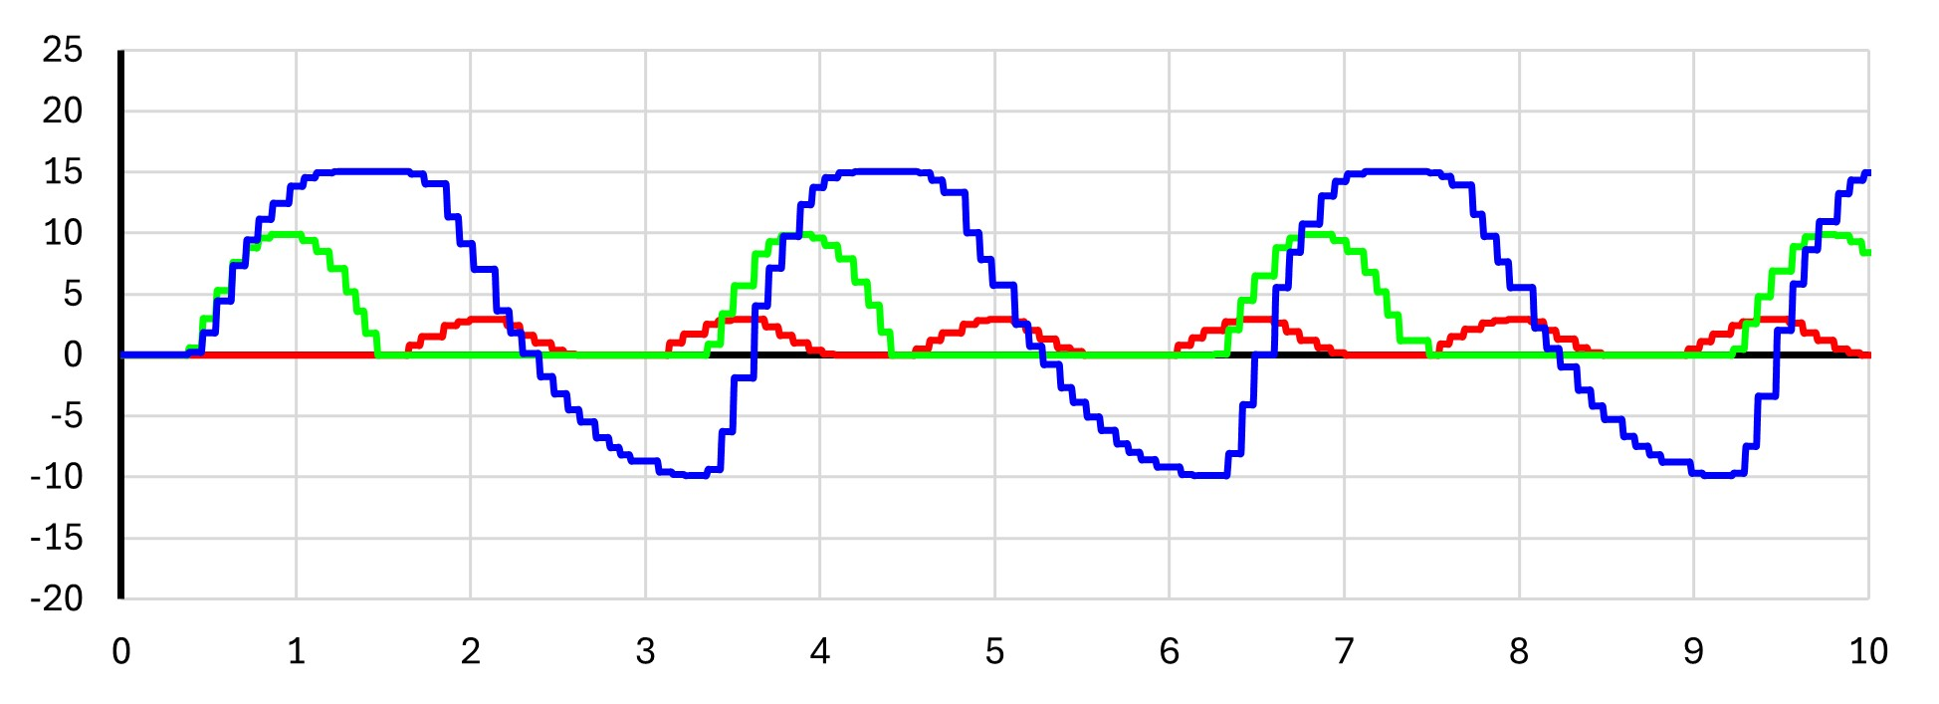
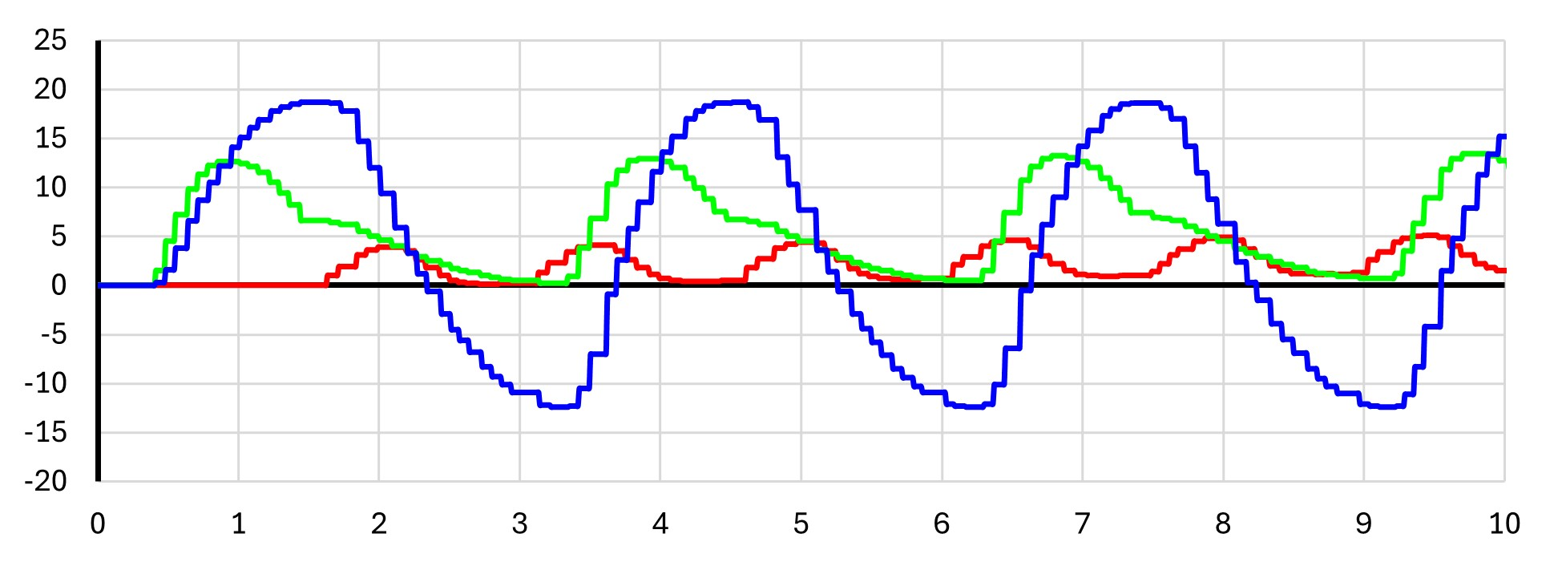
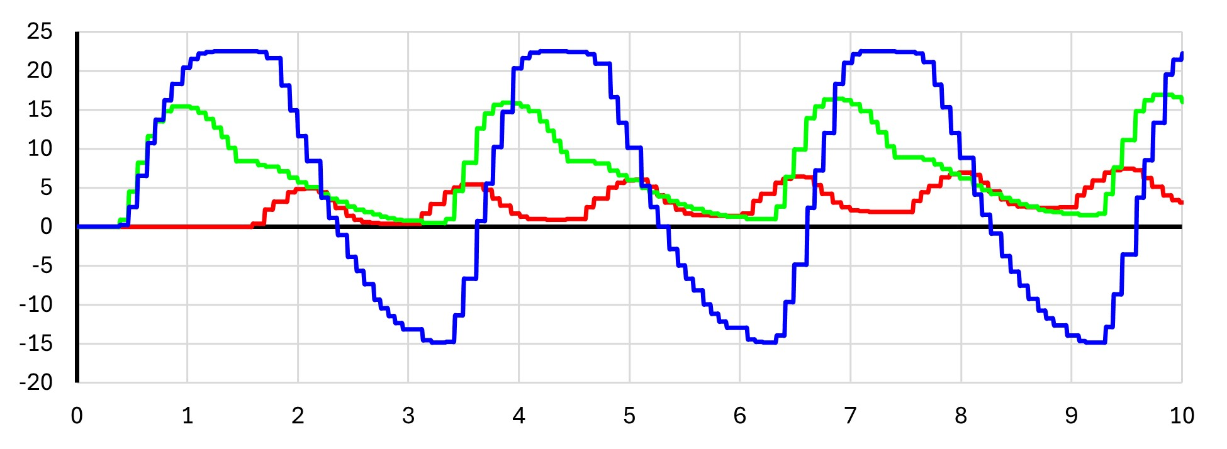
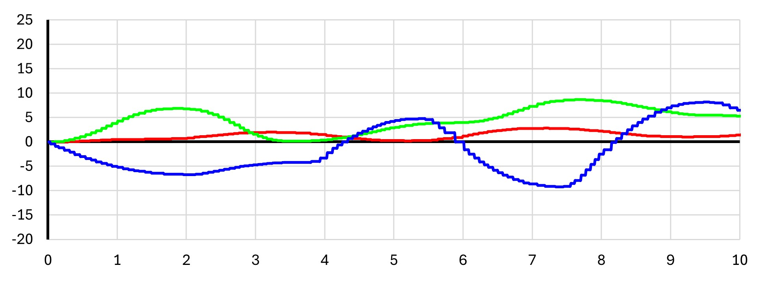
(a) 平地
(b) 緩い登り坂
(c) 急な登り坂
(d) ランダム波形

Slide 2
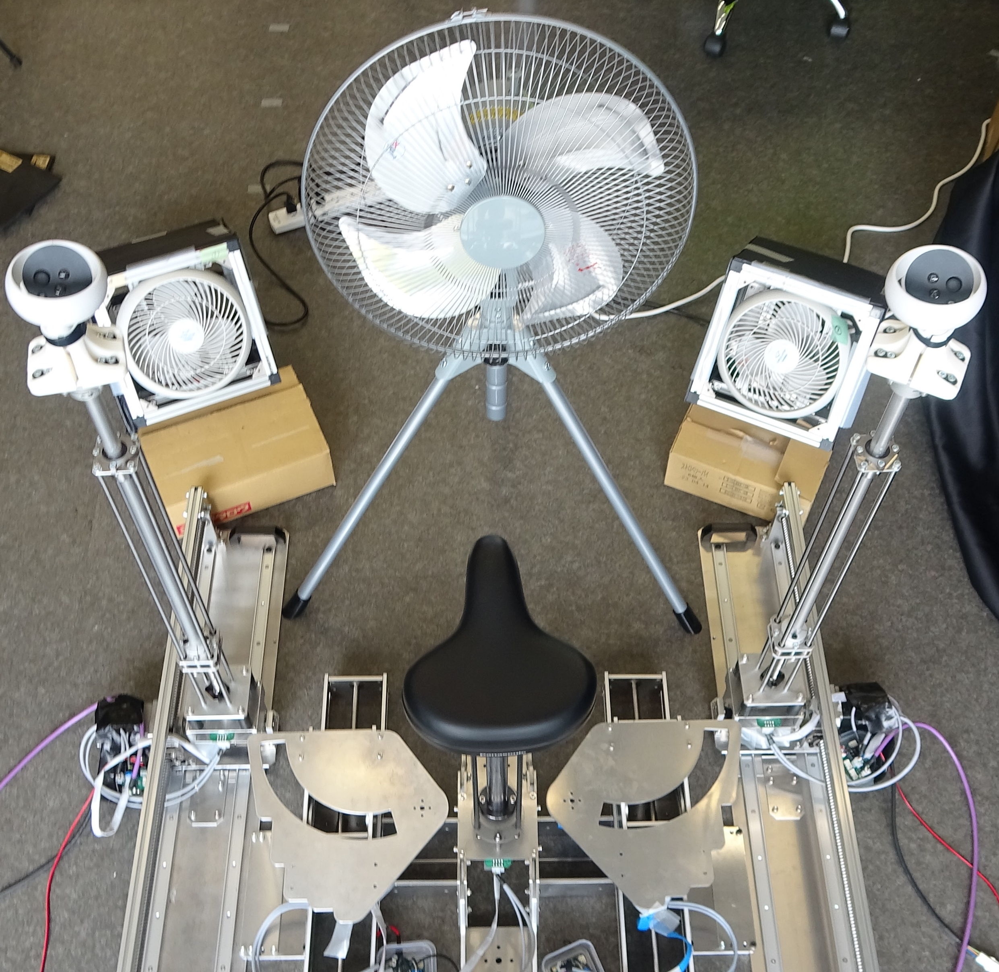
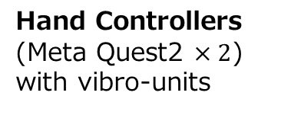
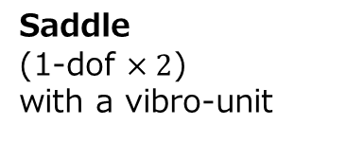
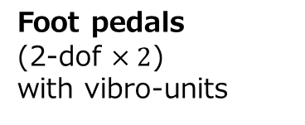
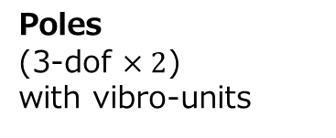
Wind
Units (3-dof)
Hand Controllers
(Meta Quest2 $×2$) with vibro-units
Poles
(3-dof $×2$)
with vibro-units
Saddle
(1-dof $×2$)
with a vibro-unit
Foot pedals
(2-dof $×2$)
with vibro-units

Slide 3
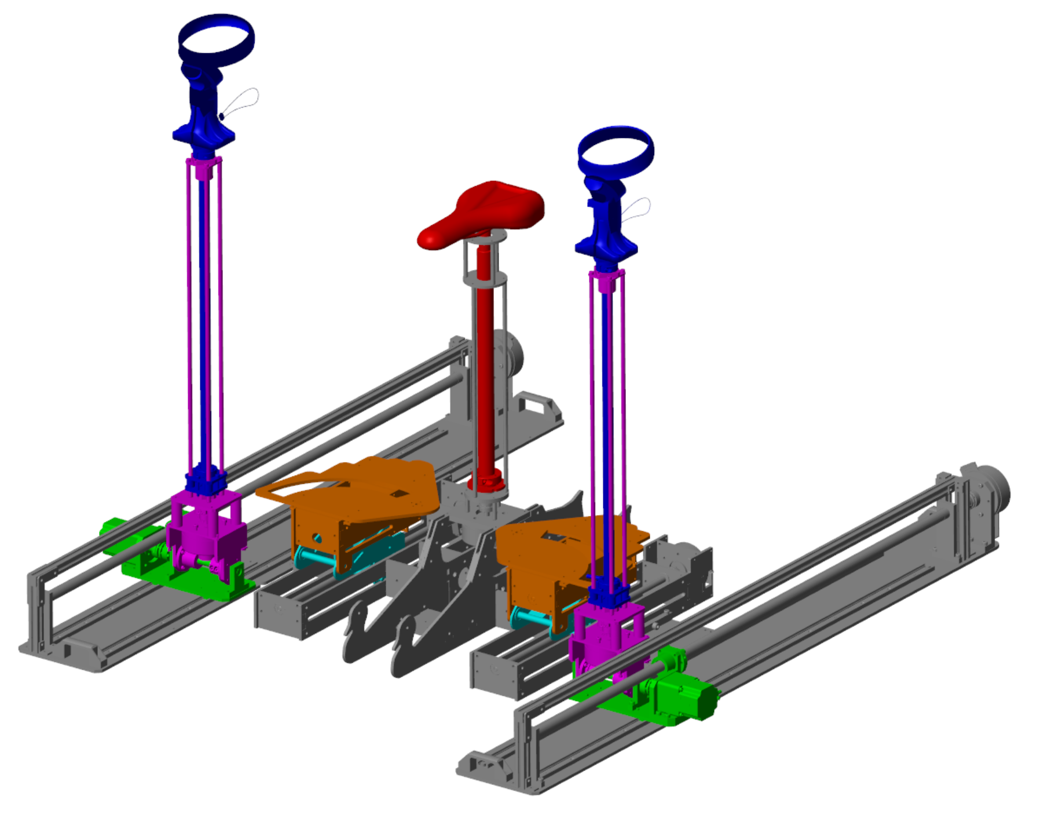
サドルリフト
ストック伸縮
ペダル回転
ストックピッチ回転
足スライダ
ストックスライダ

Slide 5
平24, 中16, 急53, ラNA, 昇40, True (中村君)
急90, 中82, 平13, ラNA, 昇87, False 中 (米田君)
中80, ラNA, 平11, 急98, 昇73, False 中(芹沢君)
急76, 平00, ラNA, 中59, 昇74, True （けいすけ）
平74, 急80, 中66, ラNA, 昇64, True（和也）
中79, ラNA, 急63, 平07, 昇65, True（後藤くん)

